Slide 1


Ingenieria
Programacion C
Unidad 4
Python: Web API

Slide 2


API Web
Python
GUI Frameworks

Slide 3
Marco Teórico (Induccion)
Introducción API
API Web
Rest & RestFull
Rest Vs RPC
Rest Vs SOAP
API Types Compare
Marco Practico Laboratorio
API Rest Python flask
Labs in Action
Temario
Unidad 4
Python: Web API

Slide 4
Python es un lenguaje de programación muy popular que se utiliza ampliamente para crear aplicaciones web y servicios web, incluyendo API REST (Representational State Transfer).
Una API REST es un conjunto de reglas y convenciones que se utilizan para crear servicios web que se comunican mediante solicitudes HTTP, como GET, POST, PUT y DELETE. Estas API son ampliamente utilizadas para permitir la comunicación entre aplicaciones y sistemas.
En Python, puedes crear una API REST utilizando bibliotecas como Flask o Django. Flask es una biblioteca ligera que facilita la creación de API REST simples y rápidas, mientras que Django es un framework más completo que proporciona una amplia gama de funcionalidades para la creación de aplicaciones web, incluyendo API REST
PYTHON
Introducción a API
INTRODUCCION API en PYTHON.

Slide 5
Introducción a
Web API
Las APIs web, o Interfaces de Programación de Aplicaciones web, son conjuntos de reglas y protocolos que permiten que diferentes aplicaciones se comuniquen entre sí a través de Internet. Estas APIs facilitan la integración de servicios y la transferencia de datos entre aplicaciones web.
API Web
INTRODUCCION API en PYTHON.

Slide 6

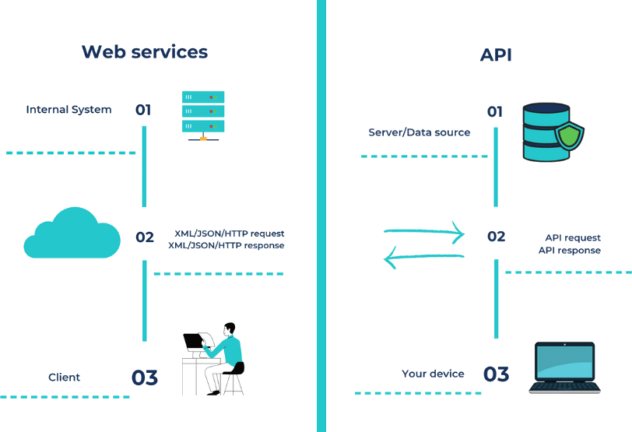
API´s Web
Las APIs web, o Interfaces de Programación de Aplicaciones web, son conjuntos de reglas y protocolos que permiten que diferentes aplicaciones se comuniquen entre sí a través de Internet. Estas APIs facilitan la integración de servicios y la transferencia de datos entre aplicaciones web.
Algunos ejemplos de APIs web populares incluyen:
RESTful API: Este es un tipo común de API web que utiliza los métodos HTTP (GET, POST, PUT, DELETE) para realizar operaciones en recursos web. Se basa en la representación de recursos utilizando URLs.
SOAP (Simple Object Access Protocol): Es un protocolo de comunicación que permite a las aplicaciones enviar mensajes entre sí en formato XML. Aunque es menos utilizado en comparación con REST, todavía se encuentra en algunos sistemas heredados.
GraphQL: Esta es una alternativa a las APIs REST que permite a los clientes solicitar solo los datos que necesitan, lo que puede ser más eficiente en términos de uso de ancho de banda.
APIs de redes sociales: Plataformas como Facebook, Twitter e Instagram ofrecen APIs que permiten a los desarrolladores acceder a datos y funcionalidades de sus plataformas.
APIs de pago: Servicios como PayPal y Stripe ofrecen APIs que permiten a los desarrolladores integrar la funcionalidad de pago en sus aplicaciones.
APIs de mapas: Google Maps y Mapbox ofrecen APIs que permiten a los desarrolladores incorporar mapas y funcionalidades de geolocalización en sus aplicaciones.
Para utilizar una API web, generalmente necesitas obtener una clave de API proporcionada por el proveedor de la API. Esta clave se utiliza para autenticar tu aplicación y acceder a los servicios ofrecidos por la API.

Slide 7
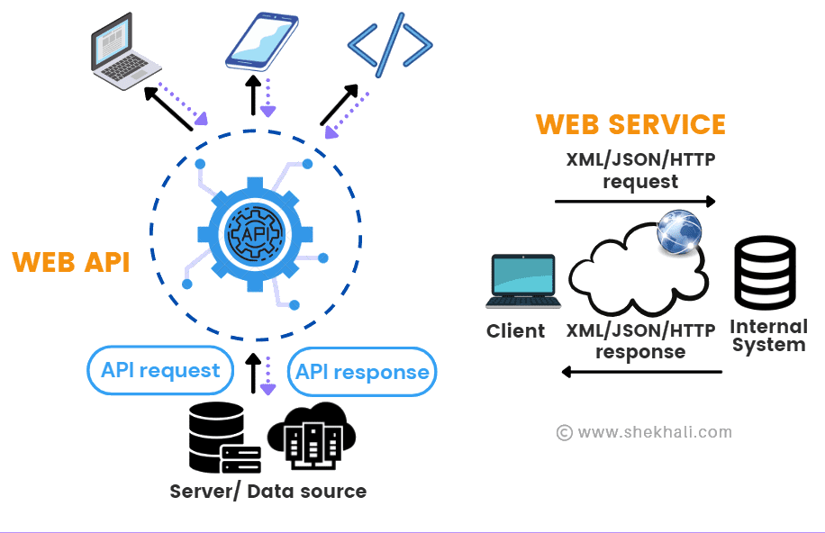
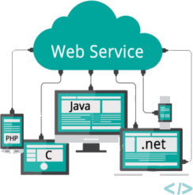
API Web vs Web Services
Una API web y un servicio web son dos conceptos relacionados pero diferentes en el mundo de la programación y la tecnología web.
API web (Interfaz de Programación de Aplicaciones web):
Una API web es un conjunto de reglas y protocolos que permite que diferentes aplicaciones se comuniquen entre sí a través de Internet.
Se utiliza para permitir que una aplicación acceda y utilice las funciones o datos de otra aplicación o servicio a través de solicitudes HTTP o HTTPS.
Las API web son más flexibles y pueden admitir varios formatos de datos, como JSON o XML.
Suelen ser utilizadas para integrar diferentes servicios o aplicaciones y permitir que trabajen juntas.
Las API web son más ligeras y orientadas a recursos específicos.
Servicio web:
Un servicio web es un tipo específico de API que sigue un conjunto de estándares y protocolos específicos, como SOAP (Simple Object Access Protocol) o REST (Representational State Transfer).
Los servicios web son más estructurados y siguen una arquitectura específica para la comunicación, lo que incluye definiciones claras de métodos y datos.
A menudo, los servicios web se utilizan en aplicaciones empresariales y sistemas complejos, donde la estructura y la seguridad son fundamentales.
Pueden admitir varios formatos de datos, pero SOAP utiliza XML de manera más común, mientras que REST generalmente utiliza JSON.
Los servicios web pueden ser más pesados debido a la estructura y el procesamiento adicionales necesarios.
En resumen, una API web es un término más amplio que se refiere a cualquier interfaz de programación que funcione a través de la web, mientras que un servicio web es un tipo específico de API web que sigue estándares y protocolos específicos. La elección entre una API web y un servicio web depende de los requisitos de tu aplicación y las necesidades de comunicación entre sistemas.

Slide 8
Decimos "rest" y "restful" se relaciona con conceptos en el desarrollo web y API.
REST (Representational State Transfer): REST es un estilo de arquitectura para diseñar servicios web. Se basa en principios como la transferencia de representación de recursos a través de HTTP. Utiliza verbos HTTP (GET, POST, PUT, DELETE) para realizar operaciones en recursos, y los recursos se identifican mediante URL. REST no tiene una restricción específica sobre cómo deben diseñarse las API, pero se adhiere a ciertos principios, como la independencia de estado entre solicitudes y la comunicación sin estado.
RESTful: "RESTful" es un término que se usa para describir una API que sigue los principios de REST. En otras palabras, una API RESTful es una que utiliza HTTP de acuerdo con las convenciones de REST. Esto significa que utiliza verbos HTTP para operaciones en recursos y sigue una estructura de URL que refleja la jerarquía de recursos. Además, una API RESTful tiende a ser fácil de entender y utilizar debido a su diseño basado en estándares web.
En resumen, "REST" se refiere al conjunto de principios de diseño de servicios web, mientras que "RESTful" se utiliza para describir una API que sigue esos principios. Cuando hablas de una API RESTful, te estás refiriendo a una API que está diseñada de acuerdo con las mejores prácticas de REST para lograr una comunicación eficiente y coherente entre sistemas.
Rest
RestFull
INTRODUCCION API en PYTHON.
Introducción a
Web API

Slide 9

API Rest
Python
Flask
Laboratorio
Introducción a
Web API
INTRODUCCION API en PYTHON.

Slide 10
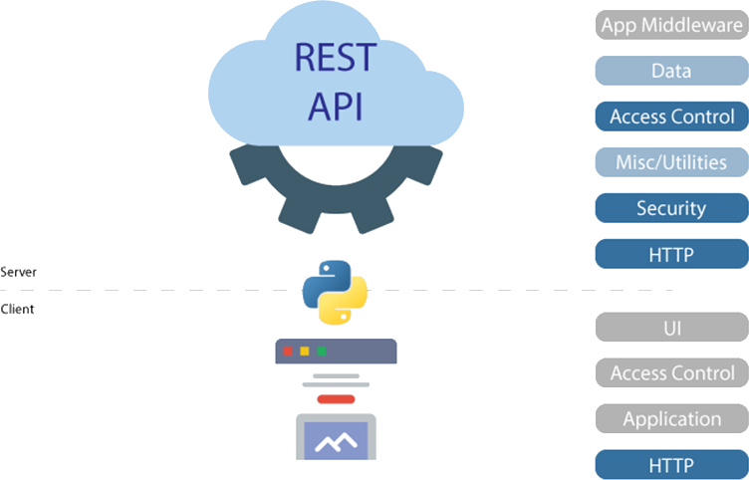

Introducción a API Rest
La mayoría de las aplicaciones web modernas funcionan con una API REST bajo el capó. De este modo, los desarrolladores pueden separar el código front-end de la lógica back-end, y los usuarios pueden interactuar con la interfaz de forma dinámica. En esta serie de tutoriales de tres partes, creará una API REST con el marco web Flask.Ha creado una base con un proyecto básico de Flask y ha agregado puntos de conexión, que ha conectado a una base de datos SQLite. También está probando su API con la documentación de la API de IU de Swagger que está creando a lo largo del camino.
En la tercera parte de esta serie de tutoriales, aprenderá a:
Trabajar con varias tablas en una base de datos
Crear campos de uno a varios en la base de datos
Administrar relaciones con SQLAlchemy
Aproveche los esquemas anidados con Marshmallow
Mostrar objetos relacionados en el front-end

Slide 11
Planificación de la tercera parte
En la primera parte de esta serie, creó la API de REST. Al trabajar en la segunda parte, conectó su API de REST a una base de datos. De este modo, la aplicación Flask puede realizar cambios en los datos existentes y crear nuevos datos que persisten incluso cuando se reinicia el servidor de aplicaciones.
Hasta ahora, ha agregado la capacidad de guardar los cambios realizados a través de la API de REST en una base de datos mediante SQLAlchemy y ha aprendido a serializar esos datos para la API de REST mediante Marshmallow.
Actualmente, la base de datos people.db solo contiene datos de personas. En esta parte de la serie, agregará una nueva tabla para almacenar notas. Para conectar notas a una persona, creará relaciones entre las entradas de la tabla de personas y la tabla de notas de la base de datos.
Arrancarás a las personas.db con un script build_database.py que contiene los datos necesarios para las personas y las notas para ti. A continuación, se muestra un extracto del conjunto de datos con el que trabajará:
PEOPLE_NOTES = [
{
"lname": "Fairy",
"fname": "Tooth",
"notes": [
("I brush my teeth after each meal.", "2022-01-06 17:10:24"),
("The other day a friend said I have big teeth.", "2022-03-05 22:17:54"),
("Do you pay per gram?", "2022-03-05 22:18:10"),
],
},
# ...
]
Aprenderá a ajustar su base de datos SQLite para implementar relaciones. Después de eso, podrá traducir el diccionario PEOPLE_NOTES en datos que se ajusten a la estructura de su base de datos.
Por último, mostrará el contenido de su base de datos en la página principal de su aplicación y usará su API de REST de Flask para agregar, actualizar y eliminar notas que esté escribiendo para las personas.

Slide 12
Getting Started
Deally, seguiste la primera parte y la segunda parte de esta serie de tutoriales antes de continuar con la tercera parte, que estás leyendo ahora mismo. Alternativamente, también puede descargar el código fuente de la segunda parte haciendo clic en el siguiente enlace
:Si descargó el código fuente del enlace anterior, asegúrese de seguir las instrucciones de instalación dentro del archivo README.md proporcionado.
Antes de continuar con el tutorial, compruebe que la estructura de carpetas tiene el siguiente aspecto:
rp_flask_api/
│
├── templates/
│ └── home.html
│
├── app.py
├── config.py
├── models.py
├── people.py
└── swagger.yml
Una vez que tengas la estructura de carpetas de la API REST de Flask en su lugar, puedes seguir leyendo para comprobar si tu proyecto de Flask funciona como se espera.

Slide 13
Revisa tu Flask Project
Before you continue working on your Flask project, it’s a good idea to create and activate a virtual environment. That way, you’re installing any project dependencies not system-wide but only in your project’s virtual environment.
Select your operating system below and use your platform-specific command to set up a virtual environment:
PS> python -m venv venv
PS> .\venv\Scripts\activate
(venv) PS>
Con los comandos mostrados anteriormente, se crea y activa un entorno virtual llamado venv mediante el módulo venv integrado de Python. El paréntesis (venv) delante del símbolo del sistema indica que ha activado correctamente el entorno virtual.
Python REST APIs With Flask, Connexion, and SQLAlchemy – Part 3 – Real Python

Slide 14
Coming Soon...
Web API Database

Slide 15
Muchas Gracias.

